Slide 1
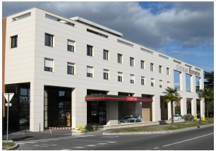
Anatomic Dual Mobility cup to prevent psoas impingement
Docteur Richard BERACASSAT
Alès – France
disclosure of interest: contract of royalties with Stryker company

Slide 2
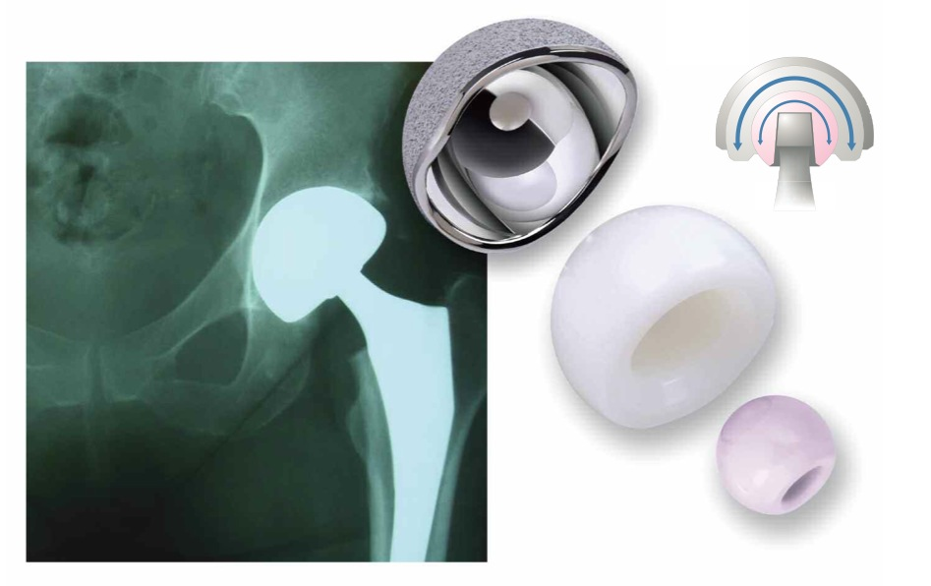
What is ADM® Cup?
Dual mobility cup / mobile bearing
The only anatomical acetabular cup
Notes:
Adm has 2 importants caracthéristics:
1- it’s a dual mobility cup so-called in america mobile bearing arthroplasty
2-it ‘s the only one anatomical acetabular cup of the market
I’ll try to explain why and how we develop this device with adm group, and why i use this cup in most of my primary implantations in THR

Slide 3
Why ADM ?
MAIN PROBLEMS FOR HIP SURGEONS:
INSTABILITY
WEAR
PAIN
Notes:
We have as all hip surgeons 3 main problems to solve
Avoid instability and especially early dislocation
Reduce wear and improve survival rate of our procedures
Prevent post operative pain, especially anatomical conflict induced pain as psoas impigement

Slide 4
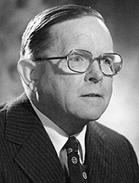
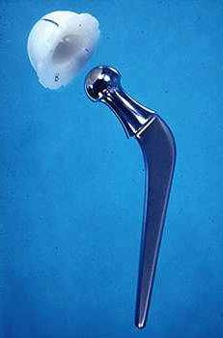
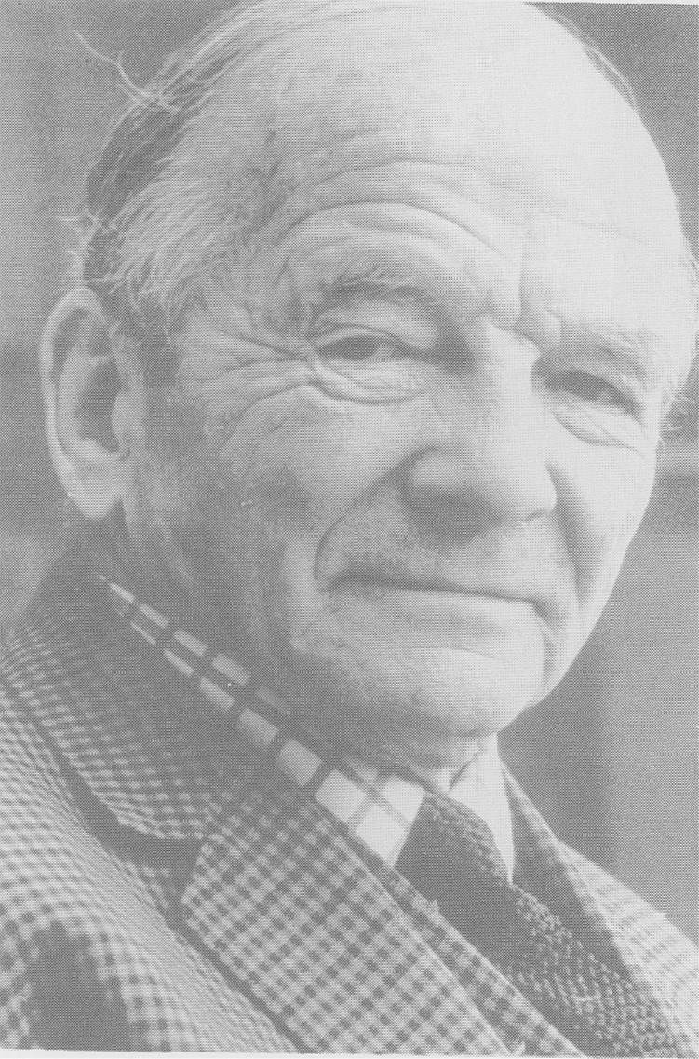
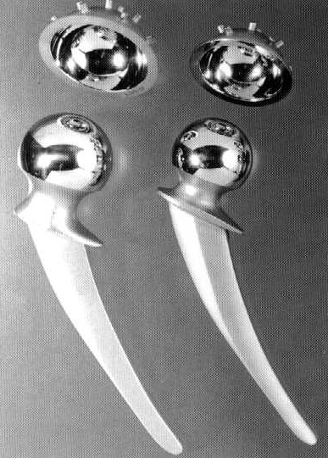
Why Dual Mobility ?
Purpose: Combines the advantages of
Low PE Wear:
Low friction
Stability of the join
Big head
John Charnley
Kenneth Mc Kee
Notes:
Le principe de la double mobilité est de bénéficier d'une usure réduite de l'insert polyéthylène dans un principe de " low friction " telle que l'avait décrit Charnley, et de procurer une stabilité intrinsèque de l'articulation en réimplantant une "tête fémorale" aux dimensions proches de l'anatomie originelle du patient, selon le principe de McKee-Farrar.

Slide 5


30 Years of clinical successful history
Pr. Gilles Bousquet
1936 - 1996
DUAL MOBILITY: 1976
A : Internal (small)
B : External (large)

Slide 6
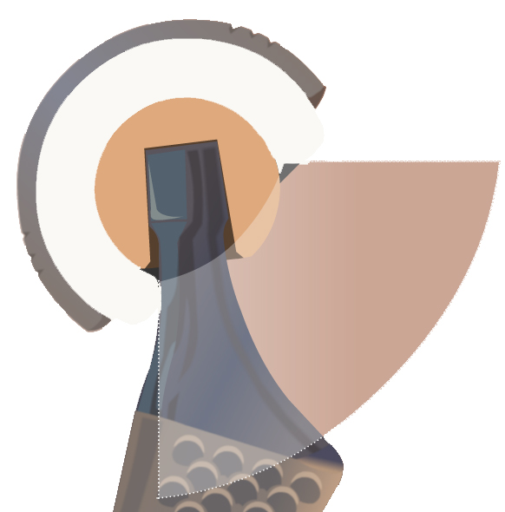
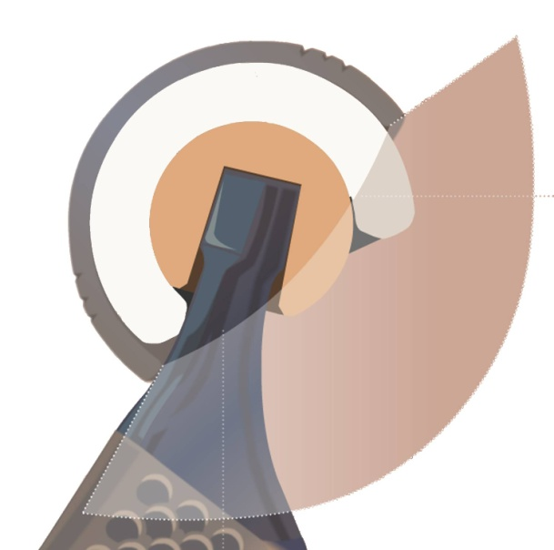
Dual mobility = More stability + More mobility
Addition of two mobility tapers which delays the dislocating lever effect
Internal mobility taper
Head 22.2mm α = 51°
Head 28mm α = 76°
External mobility taper
Cup OD 44mm β = 126°
Cup OD 65mm β= 140°
Constant for a given head/neck ratio
Increases with the cup diameter
Notes:
Le système à double mobilité se compose d'une cupule métallique et d'un insert polyéthylène mobile dans la cupule.
C’est la combinaison de deux articulations qui permet une meilleure mobilité tout en assurant une plus grande stabilité
On se trouve en présence de 2 articulations concentriques
La première interne, petite, entre la tête de la tige fémorale et l’insert
La seconde externe plus large entre l’insert en polyéthylène et la cupule.
En pratique, la double mobilité fonctionne en agissant sur les deux facteurs principaux responsables de la luxation. En effet, non seulement il existe une augmentation de la distance parcourue par la tête avant de sortir de l’insert, et mais aussi, le bras de levier mis en action lorsque le col de la prothèse est en contact avec le bord de la cupule métallique est retardé ce qui diminue les risques de luxation.

Slide 7
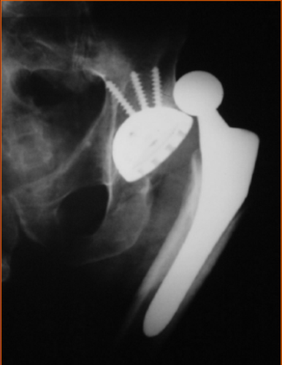
Dislocation
Primary THP: 2 – 3% ( 0.4 – 11%)
Fractures : 8 – 14 %
Revision : 10 – 20 %
Recurrence: 20 – 30 %
11 % causes of revision ( hip swedish register)
18% revisions before 5 y.( SOFCOT 2007)

Slide 8
DISLOCATIONS: D.M. RESULTS IN PRIMARY SURGERY < 1 %
Prévention de la luxation
FARIZON 1998 144 THR 0.7 %
VANEL 2003 127 THR ( fractures) 1.27% ( 8/14%)
AUBRIOT 1993 100 THR 0%
BEJUI-HUGUES 2006 167 THR 0%
PHILIPPOT 2006 70 THR < 50 Y 0%
GUYEN 2007 163 THR 0%
BAUCHU 2008 150 THR 0%
PHILIPPOT 2008 438 THR 0%
BERACASSAT 2009 583 THR 0%
SYMPOSIUM SOFCOT 2009 214 THR (fractures) 1.4%
SYMPOSIUM SOFCOT 2009 3473 THR 0.42%
Notes:
8
Les résultats des cupules double mobilité sur la prévention de la luxation ont souvent été rapportés et confirment le bon fonctionnement de ce principe que ce soit dans les arthroplasties de première intention y compris chez les sujets de moins de 50 ans ou dans les fractures du col

Slide 9
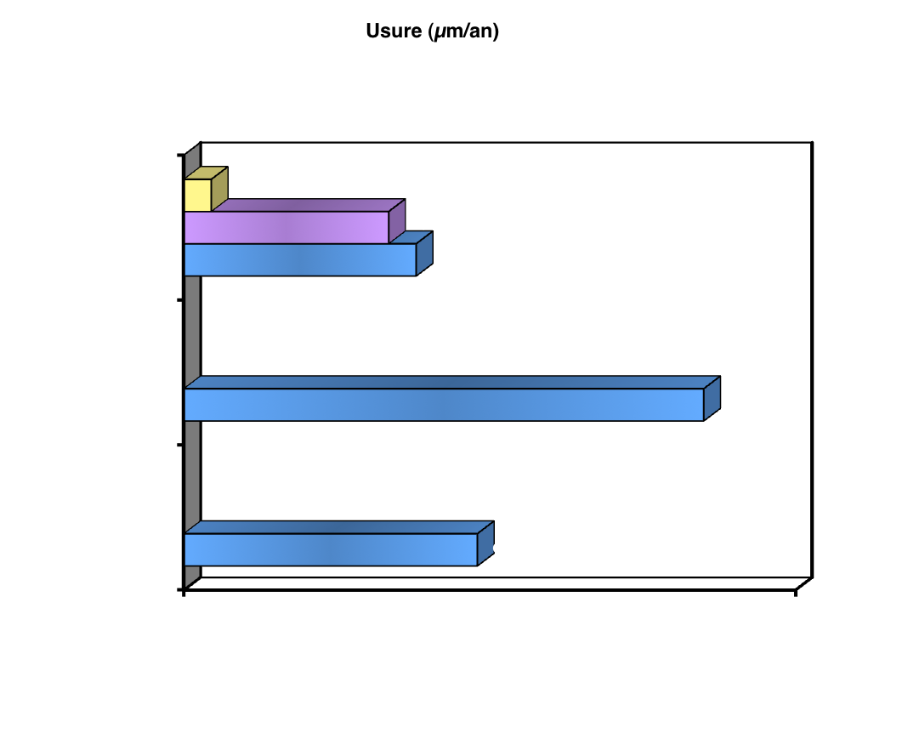
WEAR
Small join (µm/an)
Large join (µm/an)
Global (µm/an)
St Etienne 2000
9
Dual mobility
Bi-polar
Charnley
Adham Ph., Fessy M.H.
SOFCOT 2000
(µm/year)
Notes:
Si chacune des 2 articulations avait sa mobilité entière et indépendante, il y aurait effectivement un risque important d'usure.
Mais en pratique les 2 articulations sont très dépendantes en phase dynamique (en charge et en mobilité) C’est la petite articulation qui est toujours la première à se mobiliser. La seconde articulation n'est sollicitée que secondairement et est donc très peu sollicitée, ce qui explique la faible usure à ce niveau.
L’étude de l’école de Saint Etienne a d’ailleurs bien montré que l’usure mesurée avec les cotyles double mobilité peut être comparée à celle des cupules de Charnley.

Slide 10
Reliability: Good survival rate
AUBRIOT 1993 100 THR 97 % à 5 y
FARIZON 1998 135 THR 95.4 % à 10 y
PHILIPPOT 2004 106 THR 94.6% à 10 y
PHILIPPOT 2006 100 THR before 50 y. 95% à 10 y
LAUTRIDOU SOFCOT 2007 437 THR 84.4% à 15 y
SYMPOSIUM SOFCOT 2009 3473 THR 95.24% à 10 y
Notes:
La survie de ces prothèse est tout à fait équivalente aux meilleurs résultats publiés avec la simple mobilité

Slide 11
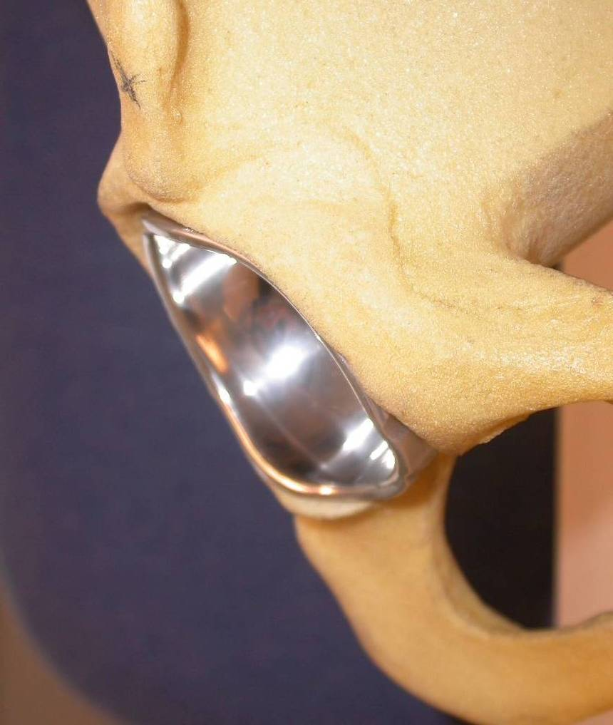
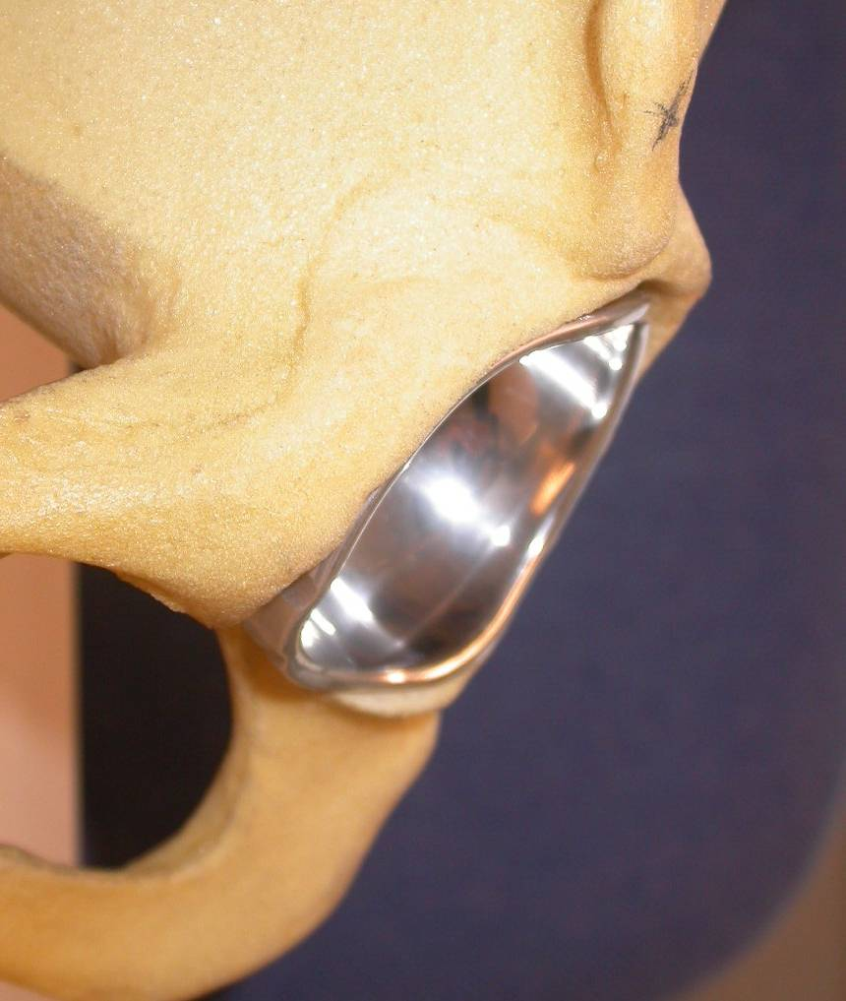
REST
Why Anatomic design ?
Anterior Notch respects ilio-psoas valley
Notes:
This is why we designed a new anatomic profile. The ADM cup is the first right and left anatomic cup with an anterior notch THAT respects the anterior rim of the acetabulum and thus prevents any conflict with the ileo psoas muscle .
11

Slide 12
PSOAS impingement syndrome
4,3% ( S Bricteux 2001 T Ala Eddine 2001)
1% causes of revision: (J Clohisy 2004)
SYMPOSIUM SOFCOT 2009 : 2,1% ( F Farizon)
First cause of late complication
2,1%
F FARIZON
SOFCOT 2009
Notes:
The syndrome of conflict with the psoas is not exceptional

Slide 13
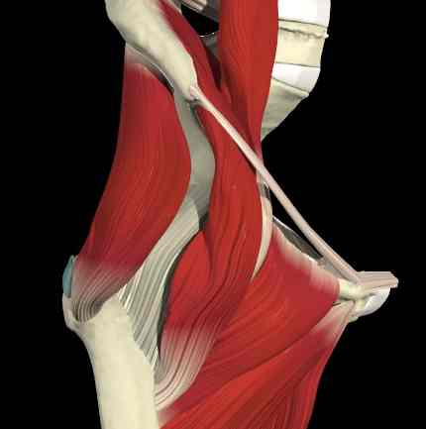
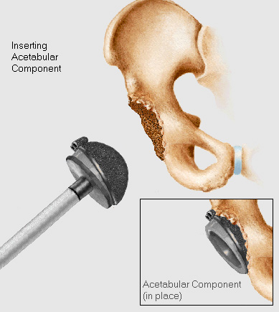
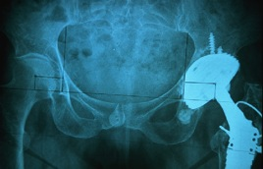
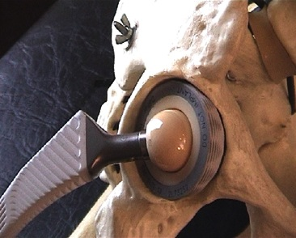
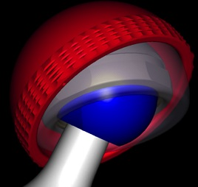
Psoas impingement
Can occur with all sort of cups
More often with cups:
- oversized
- few anteversed,
- with acetabulum insufficiently reamed
- Overflowing by cylindro-sphéric design
Notes:
Or ce conflit peut survenir avec tous types d’implant, même s’il est plus fréquent en cas de cupule
- surdimensionnée,
- peu antéversée (car elle déborde en avant),
- extruse par fraisage insuffisant,
- ou dont le dessin de l’implant cylindro-sphérique est débordant

Slide 14
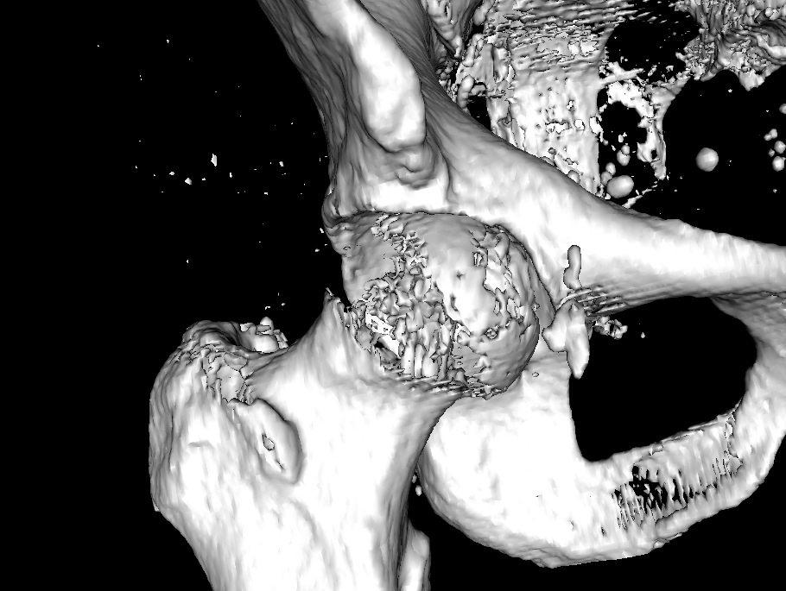
Anterior psoas-cup impingement Anatomical shape which increases this risk ?
Ilio psoas pulley on Ilio pubic eminence
Notes:
L’échancrure du psoas est visualisée sur cette reconstruction d’un bassin en 3D, à partir d’un scanner en coupe fines.

Slide 15
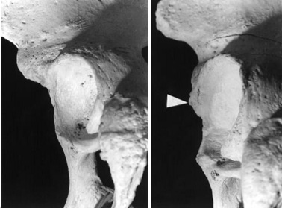
Anterior psoas-cup impingement Anatomical shape which increases this risk ?
Lazennec (1997)
« Some anterior acetabular edges are hypoplasics… »
Lazennec J. Y., Laudet C. G. et al.
Dynamic anatomy of the acetabulum:
an experimental approach and surgical
implications.
Surg Radiol Anat (1997), 19(1): 23-30.
Fabeck (1999)
Fabeck, L., D. Farrokh, et al.
Analysis of the acetabulum anterior cover.
J Radiol (1999). 80(12): 1636-41.
Notes:
La forme de l’échancrure du psoas est un facteur anatomique qui a déjà été étudié dans la littérature, mais jamais quantifié.
Lazennec dans un article biomécanique avait qualifié certains rebords antérieurs d’« hypoplasiques » .

Slide 16
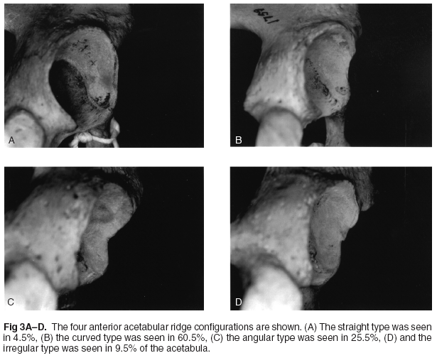
Echancrure psoas: Maruyama (2001)
4,5%
60,5 %
25,5 %
9,5 %
Maruyama, M., Feinberg J. R., et al.
Morphologic features of the acetabulum and femur:
anteversion angle and implant positioning.
Clin Orthop (2001), (393): 52-65.
Notes:
En 2001, The Japanese Maruyama, in an anatomical work of morphométric study of the hip, suggested distinguishing 4 forms of anteriors edge : rectilinear, curved, angled and irregular.
This study based on the analysis of 100 skeletons is 200 hips stemming from a collection ossuary dating 1920s of the Natural history museum of Cliveland.
le Japonais Maruyama, dans un travail anatomique d’étude morphométrique de la hanche, a proposé de distinguer 4 formes de rebord antérieur acétabulaire : rectiligne, incurvée, anguleuse et irrégulière.
Cette étude reposait sur l’analyse de 100 squelettes soit 200 hanches issus d’une collection ossuaire datant des années 1920 du Muséum d’histoire naturelle de Cliveland.
La distribution d’âge et de sexe était similaire à la population actuelle des USA ayant besoin d’une PTH et comportait 20% de sujet de race Noire.

Slide 17
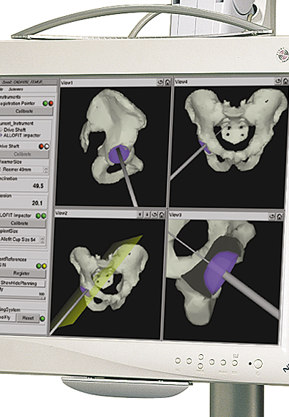
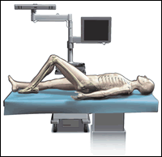
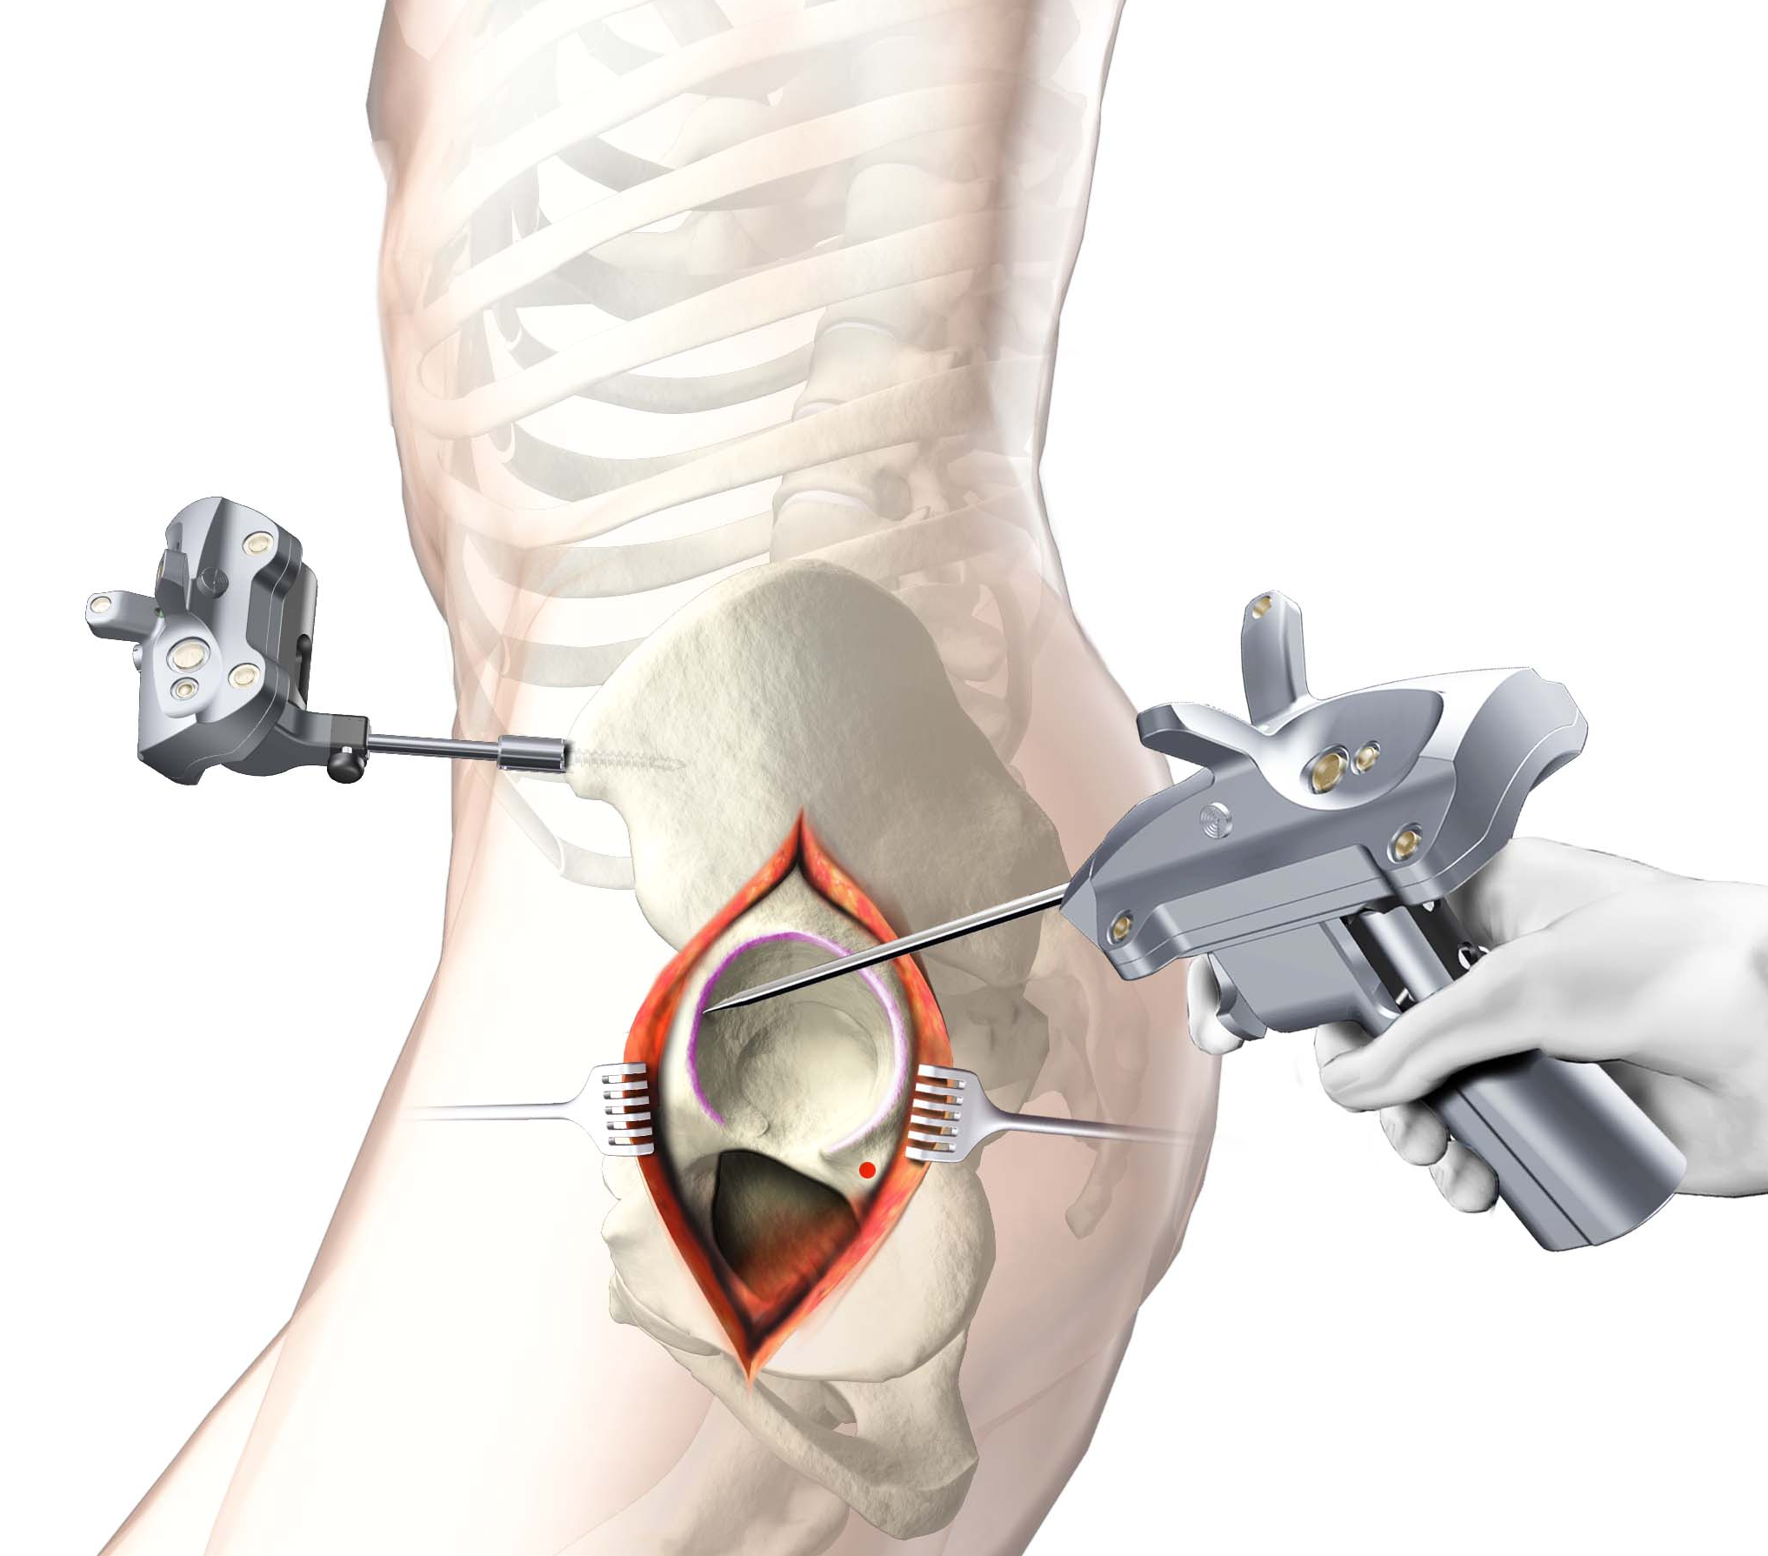
1 -Study with hip Navigation system Stryker®
Eric Vandenbusche
HEGP, Paris
34 pelvis
68 acetabula
Notes:
…., nous avons choisi d’utiliser un système de navigation de hanche, utilisé actuellement en pratique clinique.

Slide 18
2 - CT Scan study
Eric Vandenbusche
HEGP, Paris
Confirm the results of the first study (navigation)
« In vivo » study of the edge of the acetabulum using base of digital data by measures from 3D reconstructions of CT scans.
Notes:
… nous avons transformé les coordonnées cartésiennes en coordonnées polaires, représentée ici par cette courbe allant de 0 à 360 °, en allant de la corne postérieure à la corne antérieure, la vallée du psoas étant situé ici à droite.

Slide 19
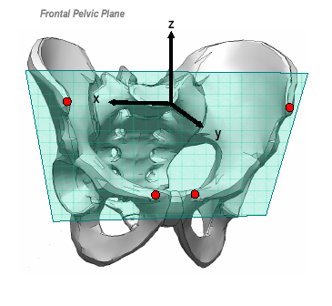
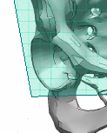
Material & Méthod
100 pelvic Ct scans
50 males Age moyen 55,0 (range, 18-82)
50 Females Age moyen 55,6 (range, 18-88)
Profile of 200Acetabular rims
In regard to a reference table
Anterior pelvic plan of Lewinnek
Allowing by calculation
Acetabulum antéversion
Acetabulum slope
Rotation center
Acetabulum rim
R-ASIS
L-ASIS
PS
V
P
Notes:
Nous avons analysé 68 cotyles de 34 bassins cadavériques, par rapport à un plan référentiel constitué par les EIAS et les épines pubienne.
Ceci a permis de calculer le plan d’ouverture du cotyle, mais aussi son diamètre et le centre de rotation de la hanche.

Slide 20
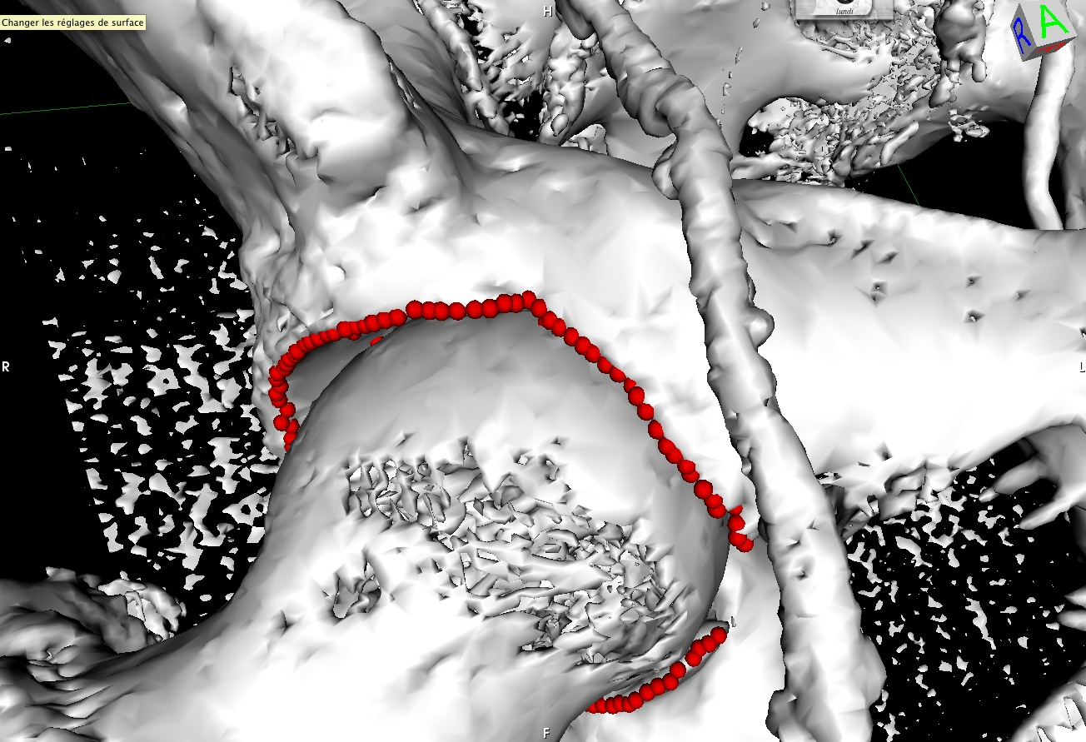
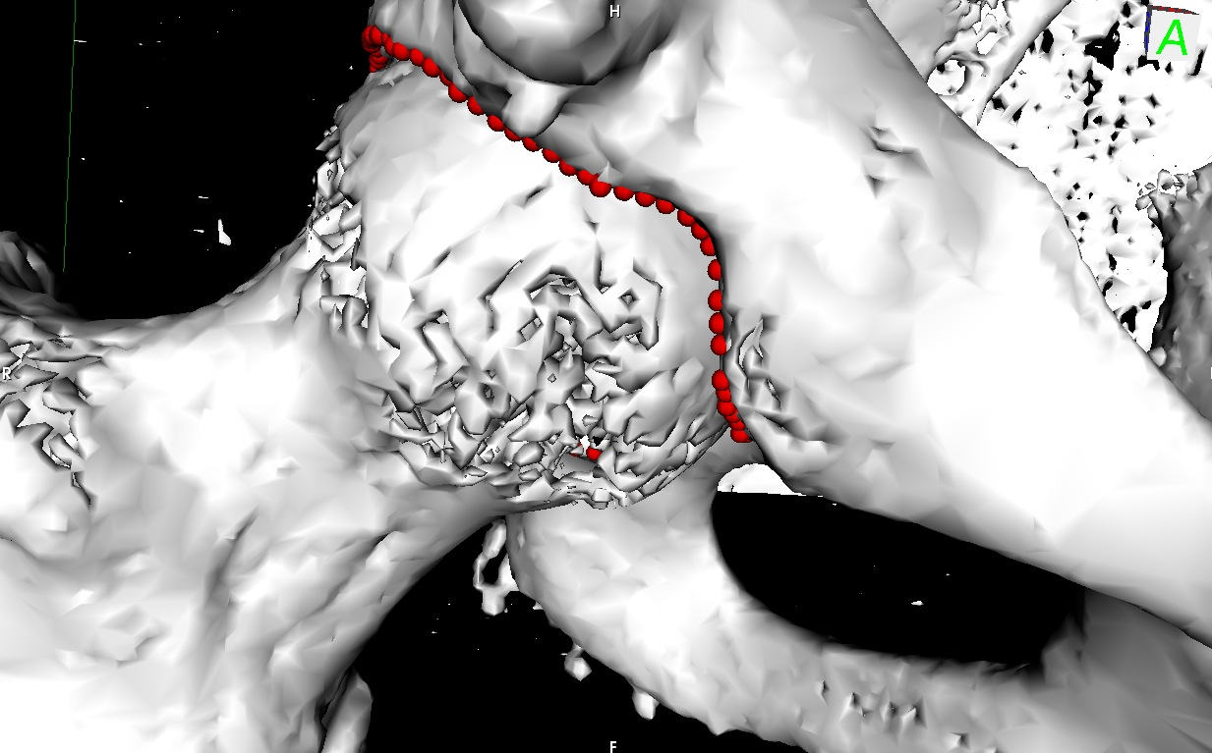
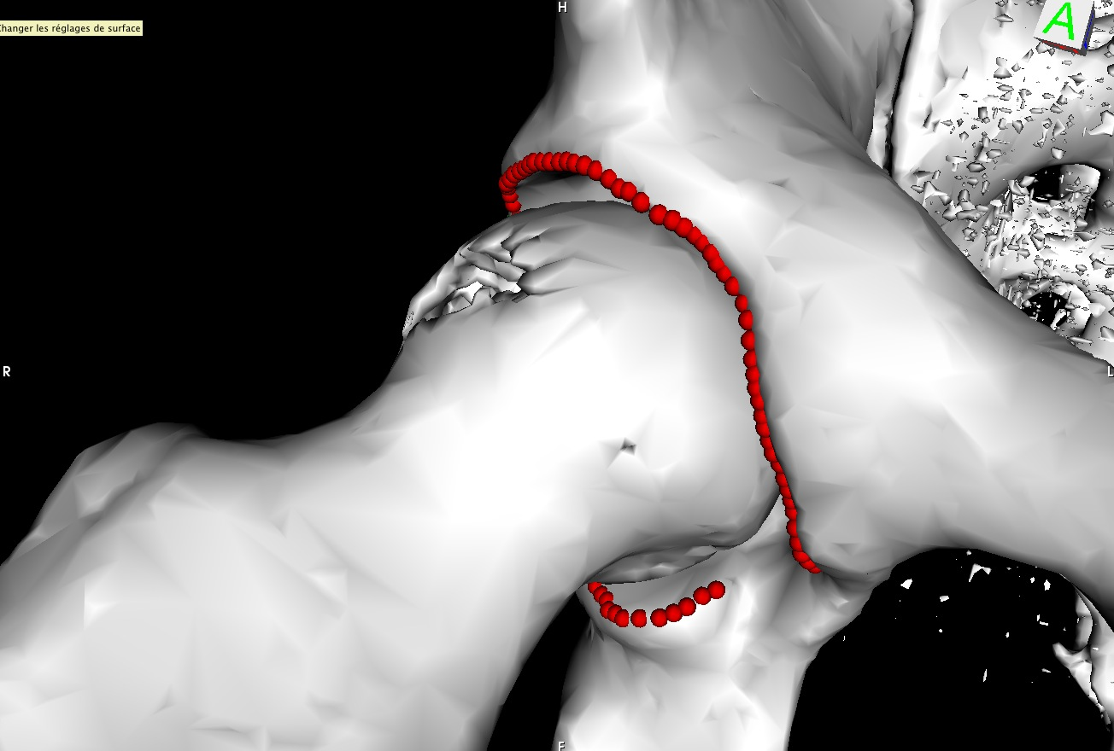
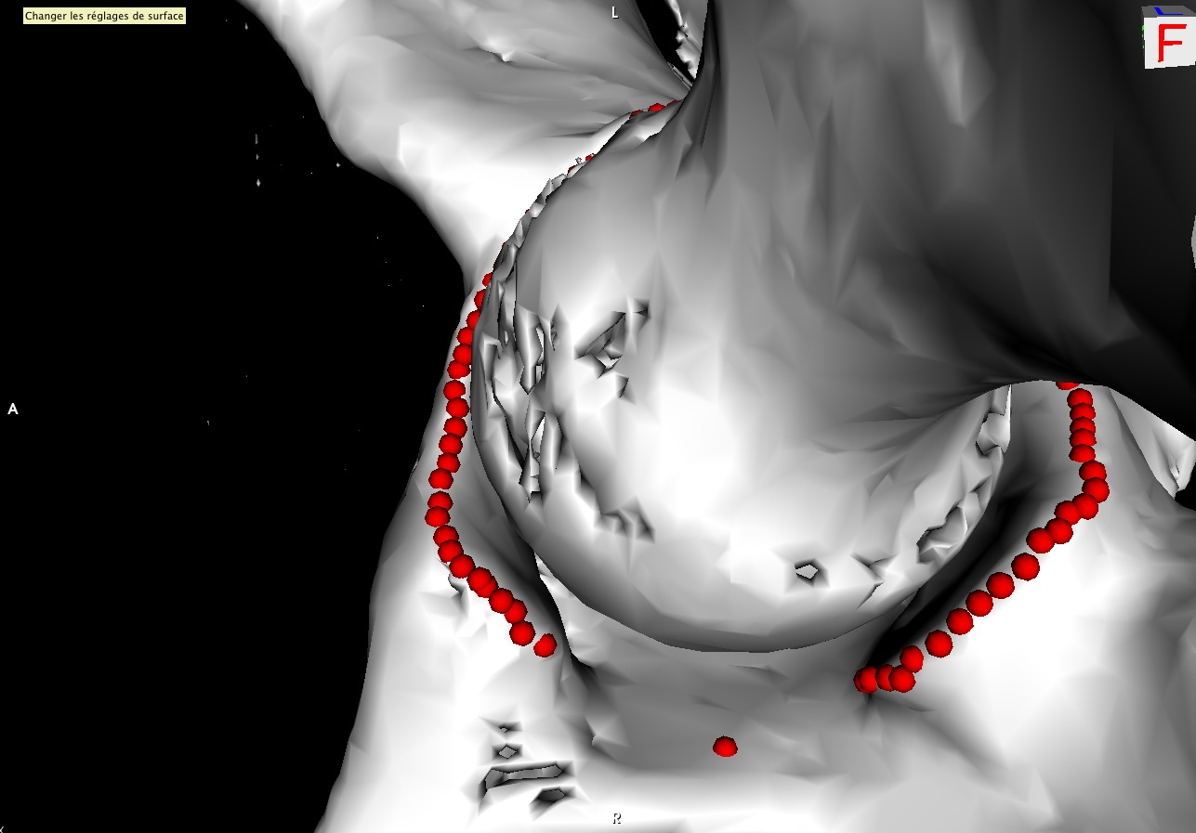
Méthod
OsiriX
software medical imaging,
(Apple- Macintosh)
Allows to export the spatial positions of points « ROI »(region of interest)
Notes:
Des données numériques acquises par la navigation, figurées par cette multitude de points colorés, … (diapo) …

Slide 21
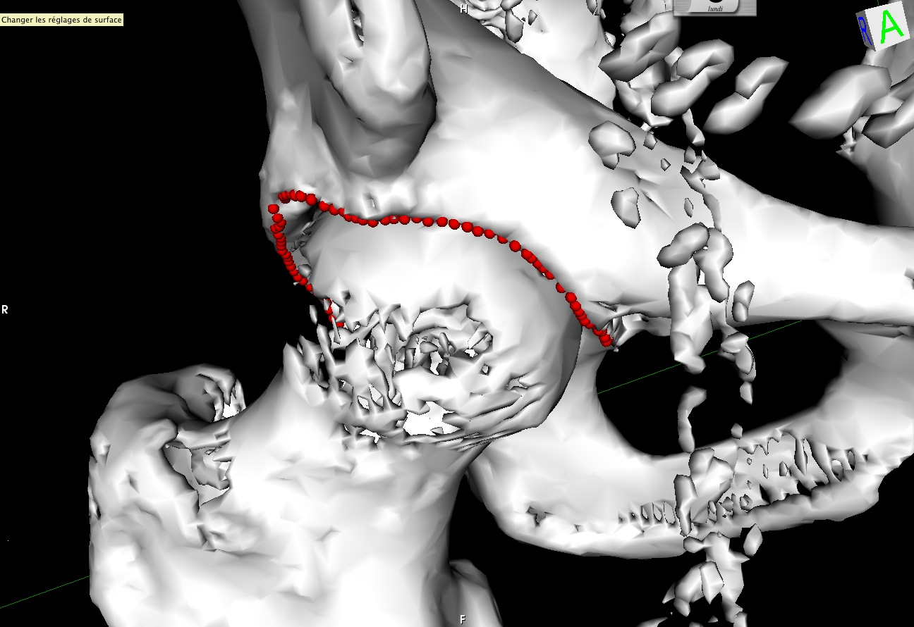
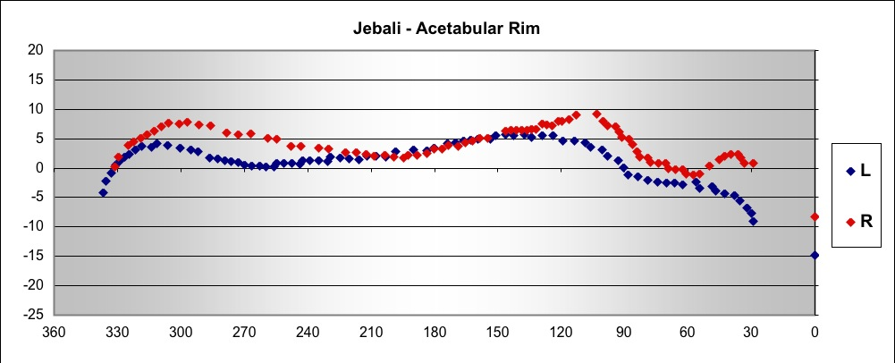
Anatomic study: Pr E. Vandenbusche- Paris
Navigation & CT scan and Osirix software
Acetabular rim is an asymetric succession of 3 pikes and 3 valleys
Ilio-psoas valley is 5 mm deep (2 - 10)
Always under the equatorial level : average=4 mm,
(3 - 15 mm)
Notes:
En conclusion,
Le rebord acétabulaire est une succession asymétrique de 3 pics et 3 vallées.
La vallée du psoas a une profondeur de 3 à 5 mm.

Slide 22
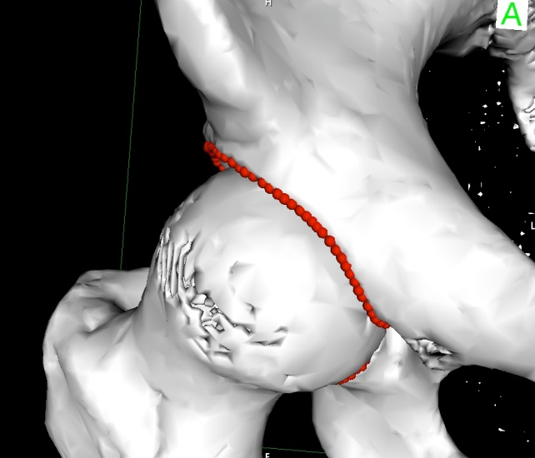
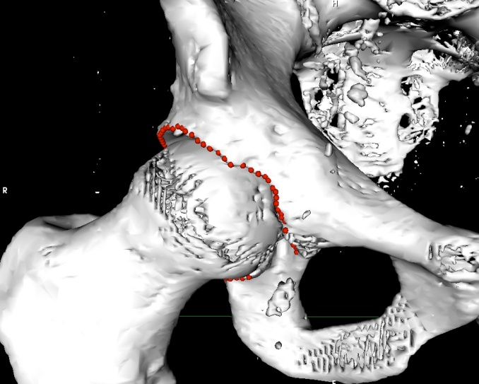
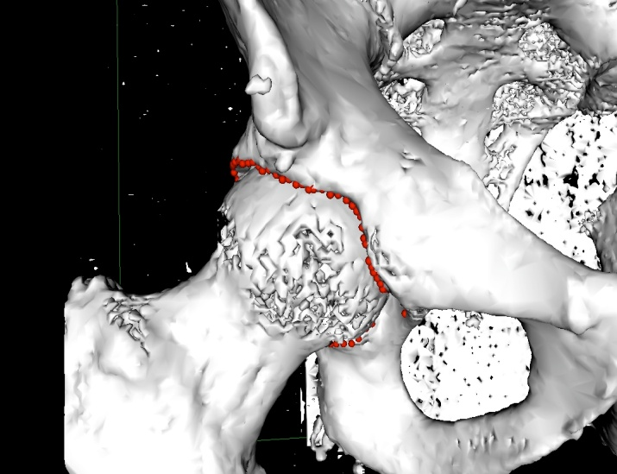
Conclusions: 200 Hips
(E.Vandenbusche)
Curved (>2mm) (79%)
3 types of psoas valley
22% Risk - types
Angular V shape(11%)
Irrégular(11%)
Notes:
Les résultats ont montré que la projection polaire du rebord acétabulaire ressemble à une sinusoïde asymétrique constituée de successions de 3 sommets et de 3 dépressions. La courbe part à gauche de la corne postérieure pour aller à droite vers la corne antérieure.

Slide 23
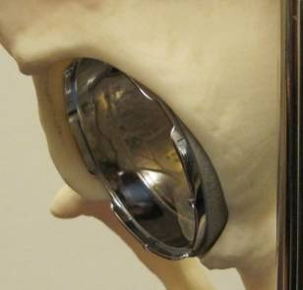

3 QUESTIONS :
Is the anatomic shape preventing psoas impingement ?
Is this shape increasing dislocation risk ?
Is this shape increasing failure of primary fit ?

Slide 24
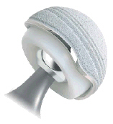

First results
ADM
N : 259
Age moyen: 74.5 ans
(42 -96)
(X3 = HXLPE)
Notes:
24
Highly crosslinked PE
24

Slide 25
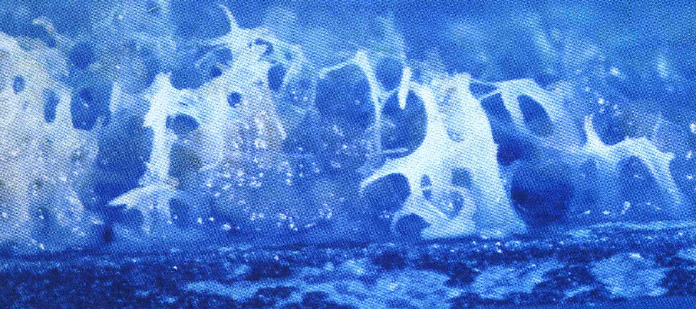
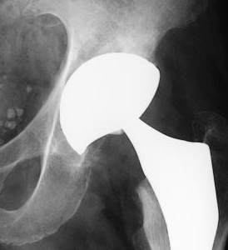
ADM
First results
248 survival (95,76%)
6 lost of follow up
(2,32 %)
5 deceased
1 failure (0,29%) :
Revision for acetabular protrusion on extreme porotic bone, in Parkinson patient
Dislocation = 0
Per-op Complications= 0
Cup Ostéo-intégration = 100%
Ilio-psoas impigment = 0

Slide 26
ADM
Firsts results
HHS
PMA
0 – 100 pts
0 – 18 pts
Womac
96 – 0 pts

Slide 27
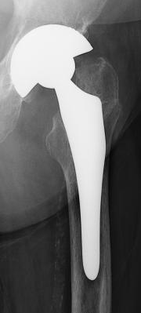
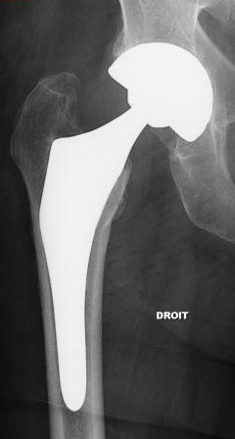
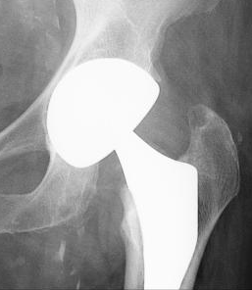
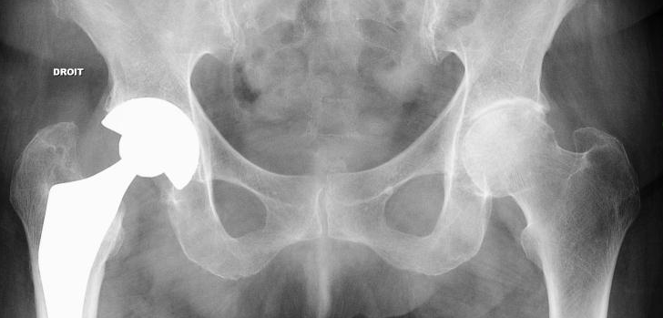
ADM
First impressions
F 81 ans
2 ans
F 79 ans
2 ans

Slide 28
RESULTS
SOFCOT SYMPOSIUM 2009 : 3473 THR :
Psoas pain by impigement: 73
ADM Series 259 THR:
Psoas pain: 0
(Pearson Chi-Square test and Fisher's exact test: p <0.005.)

Slide 29
CONCLUSION
THE USE OF AN ANATOMICAL DUAL MOBILITY CUP
REDUCE IN A SIGNIFICANT WAY THE RISK OF PSOAS
PAIN BY IMPINGEMENT.
DOES NOT COMPROMISE THE PRIMARY STABILITY
OF THE IMPLANT,
DOES NOT INCREASE THE DISLOCATION RISK.
LONG TERM RESULTS ?

Slide 30
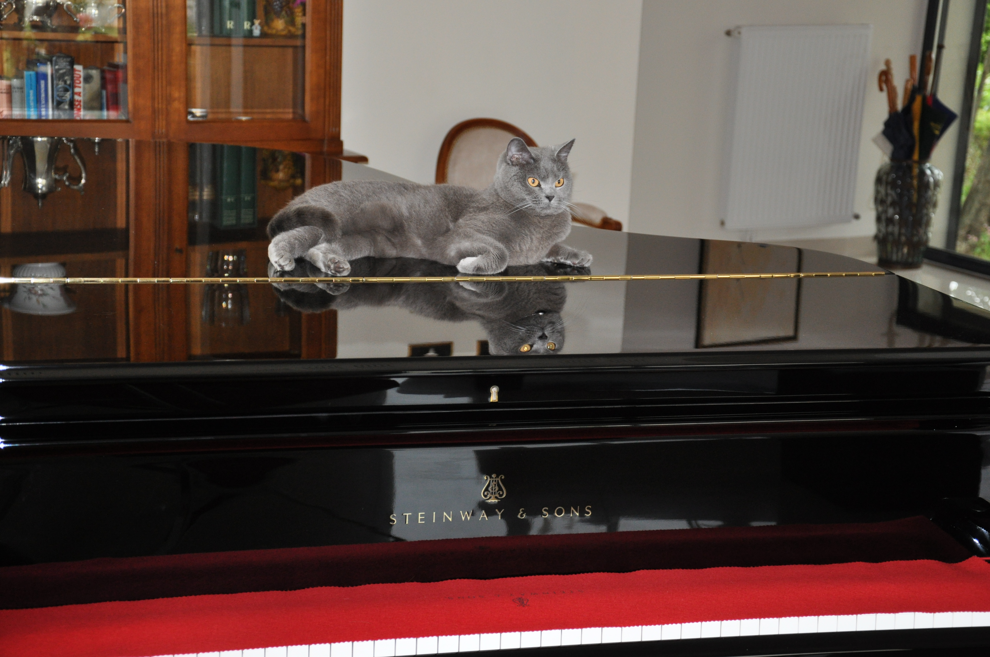
Vielen Dank für ihre Aufmerksamkeit
Notes:
Ich möchte Ihnen eine hübsche französische Katze auf einem wunderschönen deutschen Klavier zeigen. Die beiden passen so gut zusammen wie wir Deutsche und Französische Chirurgen

